Slide 1
Base de datos
Tres formas de guardar datos estructurados:
  Content Providers (intercambio de datos entre aplicaciones)
  BD MySQL (llamando a código PHP).
  SQLite

Slide 2
Base de datos
SQLite:
  No necesita servidor
  Pequeño tamaño
  Código libre
  Transaccional
  API en Android.

Slide 3
Base de datos
SQLiteOpenHelper
Dos métodos abstractos a sobreescribir:
  onCreate(): Sólo se ejecuta cuando la BD no esté creada. Se deben crear tablas y datos iniciales.
  y onUpgrade:
El constructor va a abrir y conectar con la BD
devolviendo una referencia a un objeto
SQLiteDataBase que tendrá los métodos para acceder
y manejar la BD
Manejo de SQLite:
  http://www.sgoliver.net/blog/?p=48
  http://www.sqlite.org/docs.html

Slide 4
Base de datos
Constructor
public SQLiteDataBase SQLiteHelper(Context contexto, String nombre,
CursorFactory factory, int version)
{ super(contexto, nombre, factory, version); }
Al llamarla podrá pasar tres cosas:
  La primera vez se ejecuta onCreate.
  Si ya existe y la versión es diferente se ejecuta onUpgrade.
  Si existe y es la misma versión se conectará y abrirá para lectura o escritura

Slide 5
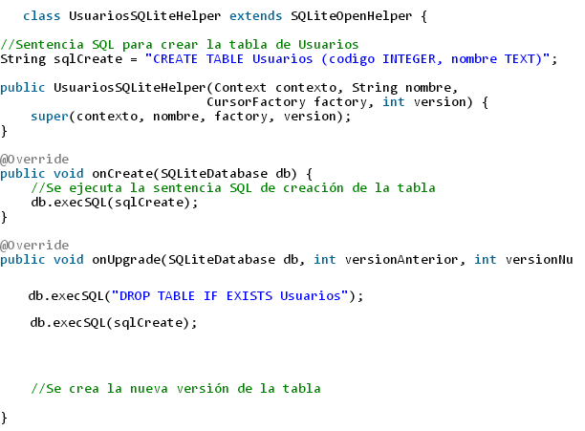
Base de datos
Puedes encontrar este código en la Moodle:

Slide 6
Base de datos
QLiteDataBase
    getReadableDatabase()
    getWritableDatabase()
    execSQL(OrdenSQL);
    También insert(), update() y delete()
    close();

Slide 7
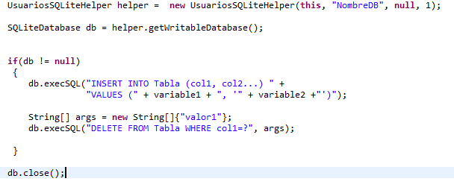

Base de datos

Slide 8
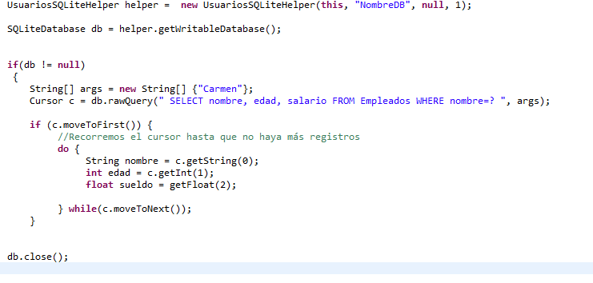
Base de datos

Slide 9
Base de datos
Para ver el resultado podemos instalar
el administrador de SQLite
Podemos crear BD’s, tablas, insertar datos…
Guardamos el archivo y podemos exportarlo a Android.

Slide 10
Base de datos
Crea una clase que derive de SQLiteDataHelper y sobrescribe el método onCreate para que cree una tabla. Instancia esa clase desde una Activity.
Comprueba que se ha creada la BD. Vete a vista DDMS/FileExplorer/Data/Data/tu.proyeto.package/database.
Exporta la BD (botones push y pull arriba y la derecha) y ábrelo con SQLiteAdmin

Slide 11
Base de datos
Inserta datos en la tabla y vuelva a llevarla a Android.
Implementa una Activity que muestra en un TexView los datos de la tabla.
Implementa una aplicación con los opciones para insertar, mostrar, modificar, borrar…

Slide 12
Base de datos
CARGA DE DATOS EN LA INSTALACIÓN
Necesitamos hacer una copia hacer una copia del fichero que contiene la BD fuera del emulador (Ir a DDMS/File Explorer/Data/Data/… . Copiarlo en la carpeta assets de tu proyecto y hacer una copia en la carpeta anteriormente
citada cuando se ejecute la primera vez la aplicación (método on Create) o antes de que se ejecute la clase derivada de SQLiteOpenHelper, así el onCreate no se ejecutará ya que encontrará la BD creada

Slide 13
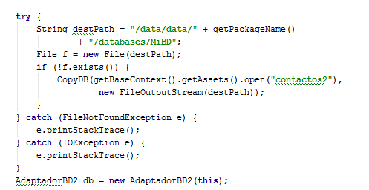
Base de datos

Slide 14
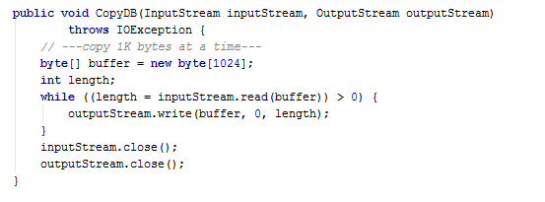
Base de datos

Slide 15
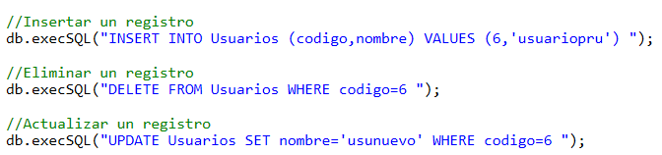
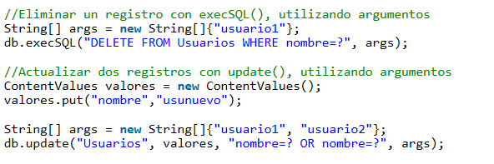
Base de datos

Slide 16
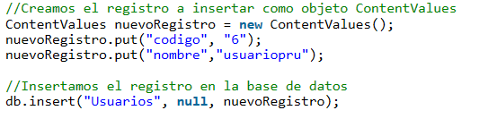
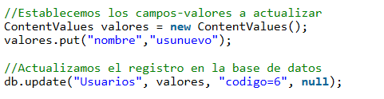

Base de datos

Slide 17
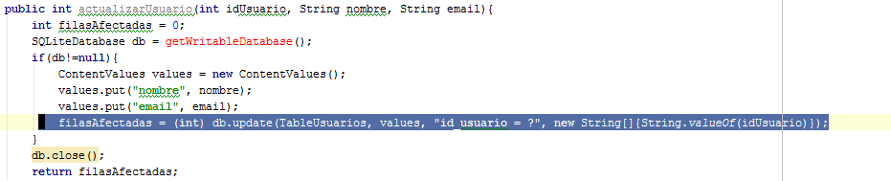
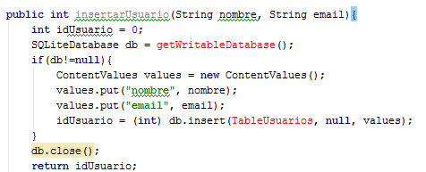
Base de datos

Slide 18
Base de datos

